Slide 1
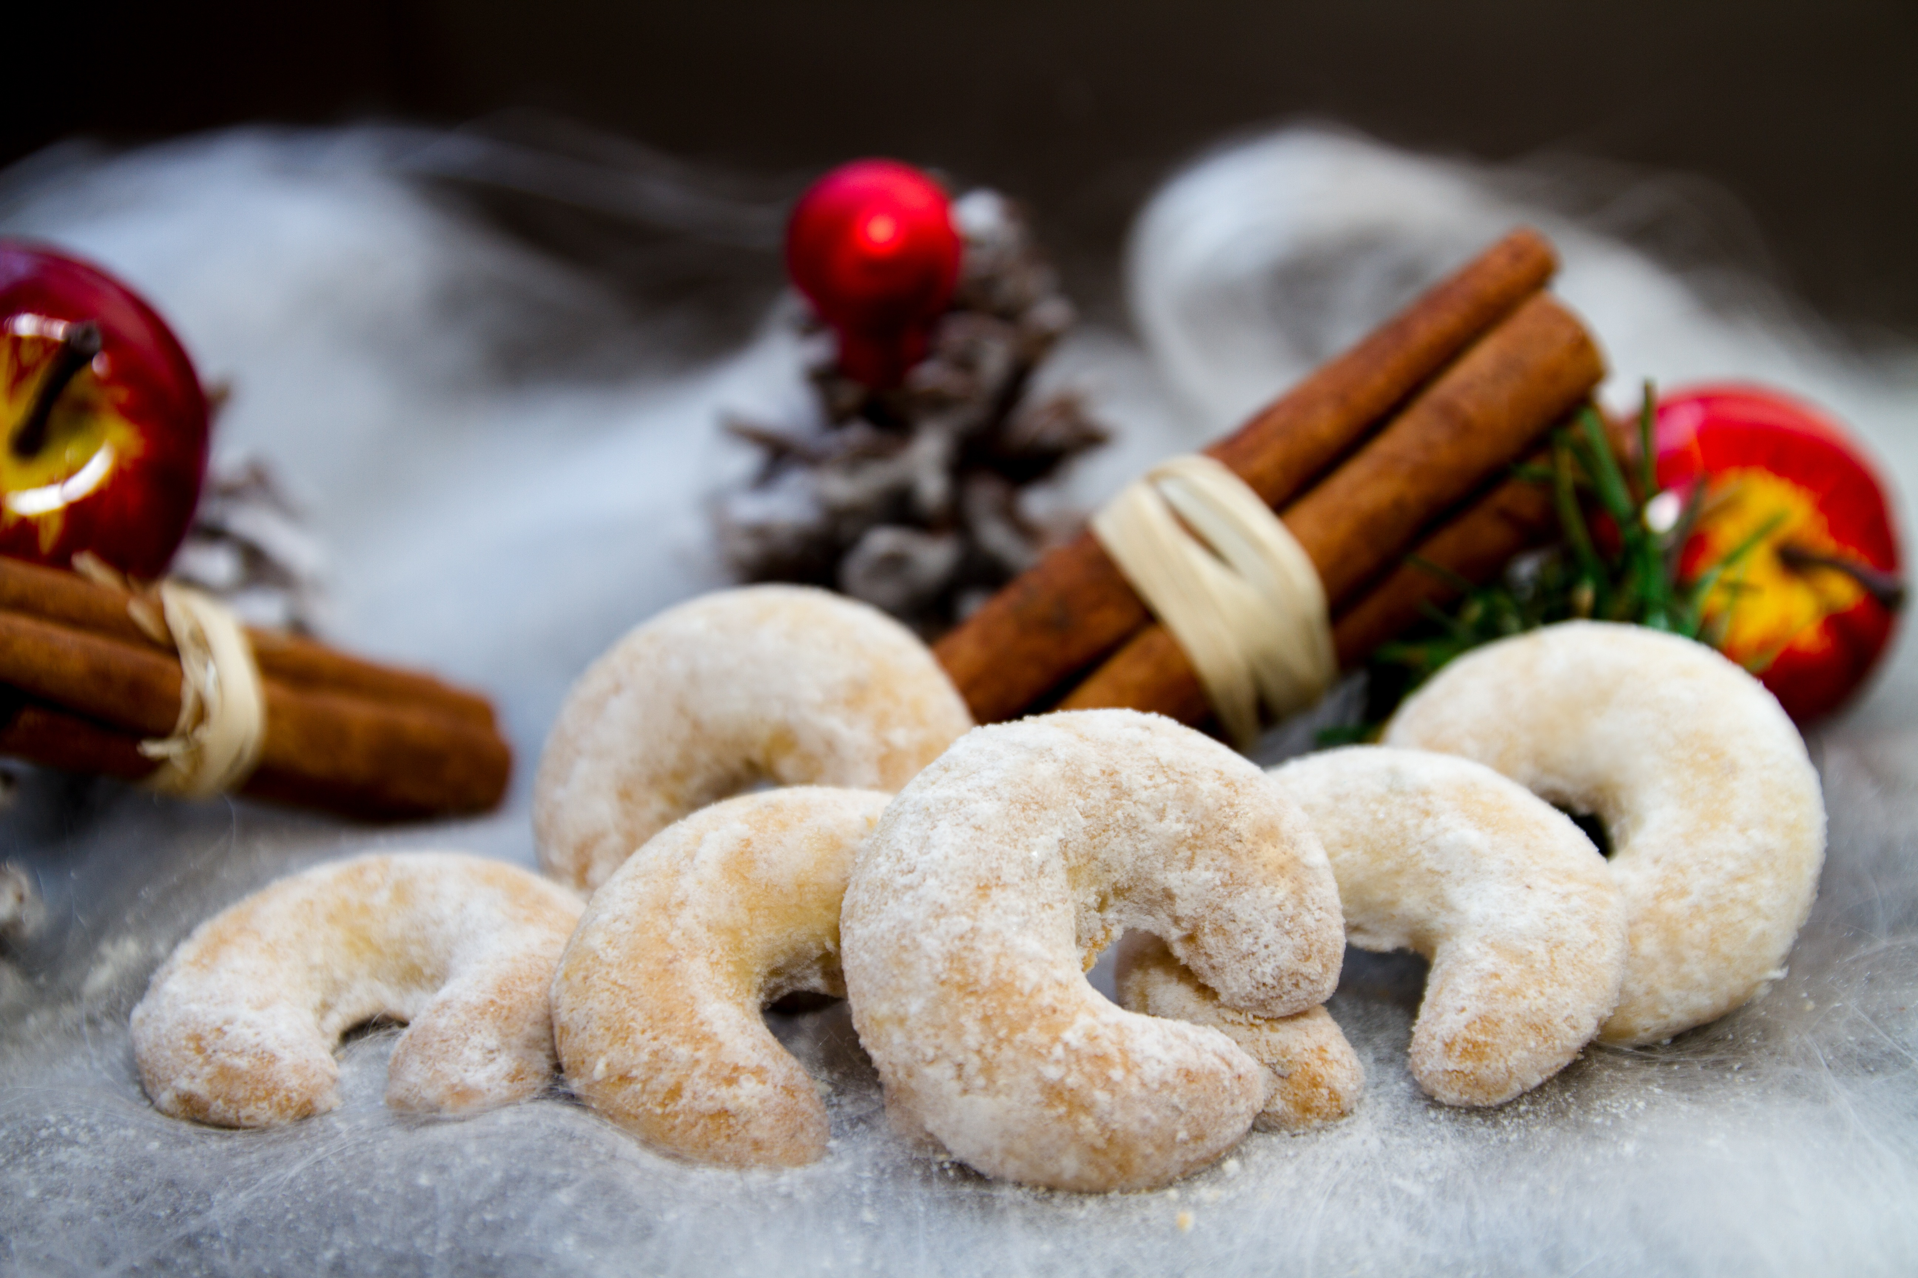
Wir freuen
uns auf Sie!
WEIHNACHTSMARKT
Achtung Terminänderung auf
15.+16. Dezember 2023 ab 14 Uhr
Wir laden Sie herzlich zu unserem Weihnachtsmarkt ein.
Freuen Sie sich auf unseren Budenzauber mit hausgemachten Plätzchen, Liköre und unseren selbstgestalteten Dekorationen und Geschenken.
Für das leibliche Wohl ist bestens gesorgt!
Hier finden Sie uns:
Rudolf-Diesel-Sr. 2
84503 Altötting
Telefon: 08671 – 982 0 altoetting@korian.de
www.korian.de
...........................................…………………………………………...
GUTSCHEIN
für ein Getränk Ihrer Wahl

